Slide 1
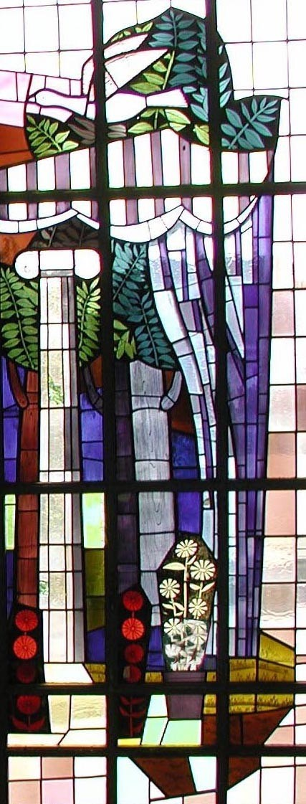
Une ECOLE DU RESEAU

Slide 2
NOS VALEURS
Wallonie-Bruxelles Enseignement (WBE), par l’engagement et la qualité du travail de ses personnels, offre à chaque étudiant, à chaque élève et à sa famille, la possibilité de vivre et de partager des valeurs essentielles :
DÉMOCRATIE
WBE forme les élèves et les étudiants au respect des Libertés et des Droits fondamentaux de l’Homme, de la Femme et de l’Enfant. Il suscite l’adhésion des élèves et des étudiants à l’exercice de leur libre arbitre par le développement de connaissances raisonnées et l’exercice de l’esprit critique.

Slide 3
OUVERTURE & DÉMARCHE SCIENTIFIQUE
WBE forme des citoyens libres, responsables, ouverts sur le monde et sa diversité culturelle. L’apprentissage de la citoyenneté s’opère au travers d’une culture du respect, de la compréhension de l’autre et de la solidarité avec autrui.
Il développe le goût des élèves et des étudiants à rechercher la vérité avec une constante honnêteté intellectuelle, toute de rigueur, d’objectivité, de rationalité et de tolérance.
RESPECT & NEUTRALITÉ
WBE accueille chaque élève et chaque étudiant sans discrimination, dans le respect du règlement de ses établissements scolaires. Il développe chez ceux-ci la liberté de conscience, de pensée, et la leur garantit. Il stimule leur attachement à user de la liberté d’expression sans jamais dénigrer ni les personnes, ni les savoirs.

Slide 4
ÉMANCIPATION SOCIALE
WBE travaille au développement libre et graduel de la personnalité de chaque élève et de chaque étudiant. Il vise à les amener à s’approprier les savoirs et à acquérir les compétences pour leur permettre de prendre une place active dans la vie économique, sociale et culturelle.
Actif face aux inégalités sociales, WBE soutient les moins favorisés afin qu’aucun choix ne leur soit interdit pour des raisons liées à leur milieu d’origine.
Confiants en eux, conscients de leurs potentialités, l’élève et l’étudiant construisent leur émancipation intellectuelle, gage de leur émancipation sociale.
www.wallonie-bruxelles-enseignement.be

Slide 5
Ce que notre école est…

Slide 6
Une ECOLE FAMILIALE

Slide 7
La situation plutôt rurale donne à l’établissement un caractère familial qui le rend attentif aux problèmes que peuvent rencontrer les élèves.
L’école privilégie une disponibilité au bénéfice des élèves. Ceux-ci ou leurs parents sont accueillis par les enseignants, les éducateurs ou la direction de l’école pour répondre rapidement aux problèmes qu’ils pourraient rencontrer tant au point de vue humain que pédagogique.

Slide 8
Une ECOLE ACTIVE

Slide 9
Nos élèves participent :
● à des actions solidaires ;
● au concours de traduction Juvenes Translatores;
●aux Olympiades de mathématiques;
● aux Olympiades de chimie et de physique;
● au concours Sciences Expo
En 2019, nos élèves ont remporté 7 prix à ce concours. Ils ont présenté leur projet en Bulgarie, en Slovaquie, en Italie, en Roumanie, au Portugal, en Tunisie
● …

Slide 10
Une ECOLE OUVERTE SUR LE MONDE

Slide 11
Les activités extrascolaires constituent
des moments privilégiés d’apprentissage
et d’ouverture aux autres.
Aussi, une activité extrascolaire au minimum est organisée à destination de chaque année d’études.
Quelques exemples, en 2019-2020,
● Excursion à Bois-du-Luc (1re année);
● découvertes géographique et culturelle de la ville de Bruges (2ème année);
● sensibilisation à la culture néerlandaise à Gand (3ème année);

Slide 12
● visite du château de Versailles (4ème année);
● séjour de trois jours à Amsterdam (5ème année);
● voyage des « Rhétos » en Croatie ;
●…

Slide 13
Soucieuse de permettre à tous les élèves de participer à ces activités, l’école contribue à leur financement.
De plus, notre école bénéficie du soutien de l’Association des Personnels, des Anciens et Sympathisants de l’Athénée afin que le coût des activités ne constitue pas un obstacle pour des familles.

Slide 14
Une ECOLE CONNECTEE

Slide 15
Notre école dispose :
● d’une connexion totale au réseau WIFI ;
● de nombreuses classes équipées d’un tableau blanc interactif ;
● de tablettes numériques remportées grâce au projet « Tapoter pour apprendre ».

Slide 16
Une ECOLE « rajeunie »

Slide 17
Depuis 2017,
● tous les châssis et toutes les portes ont été remplacés;
● les vitraux de Georges Boulmant et de Zéphyr Busine ont été restaurés;
● les locaux et couloirs sont ou seront repeints;
● de nouvelles chaudières au gaz ont été installées;
● les sanitaires sont rénovés.

Slide 18
Une ECO - ECOLE
Et dans un avenir proche,

Slide 19
par l’aménagement :
● de nichoirs pour martinets;
● d’une mare didactique ( en projet);
● d’un centre de compostage (en projet);
● d’un jardin biologique (en projet);
Nous souhaitons aussi devenir une école « sans déchets » ( en projet).

Slide 20
Pour toute information, vous pouvez:
nous contacter au 065/71.87.87 (extension 8);
consulter notre site internet: www.ardour.be ;
nous suivre sur notre page officielle Facebook: Athénée Royal de Dour off

Slide 21
Merci
pour votre visite

